Slide 1
ESCENARIO DE RIESGO
IDENTIFICACIÓN DE PROBABLES LOCALIDADES AFECTADAS
PRONÓSTICO DE PRECIPITACIONES 17/11/2017 (10:00 HORAS)

Slide 3
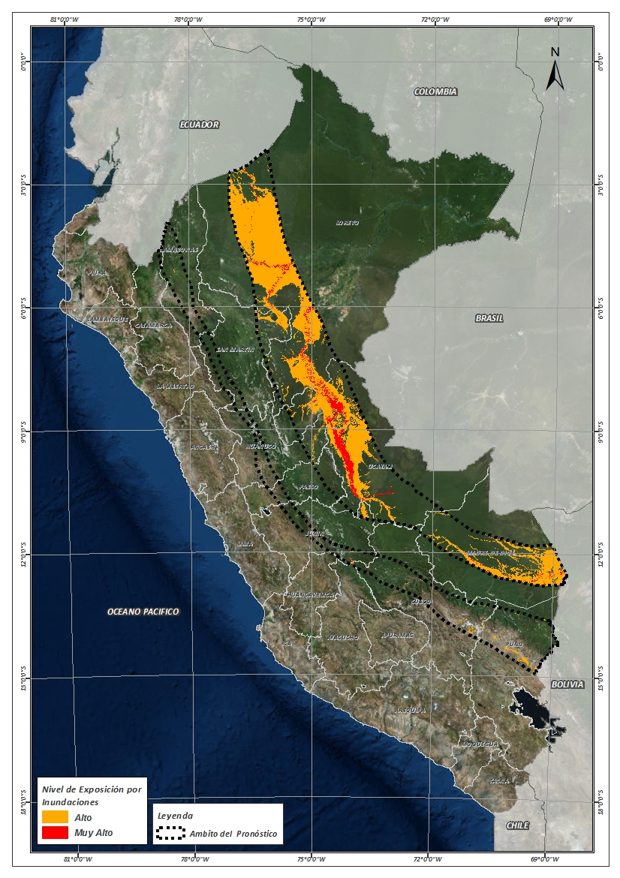
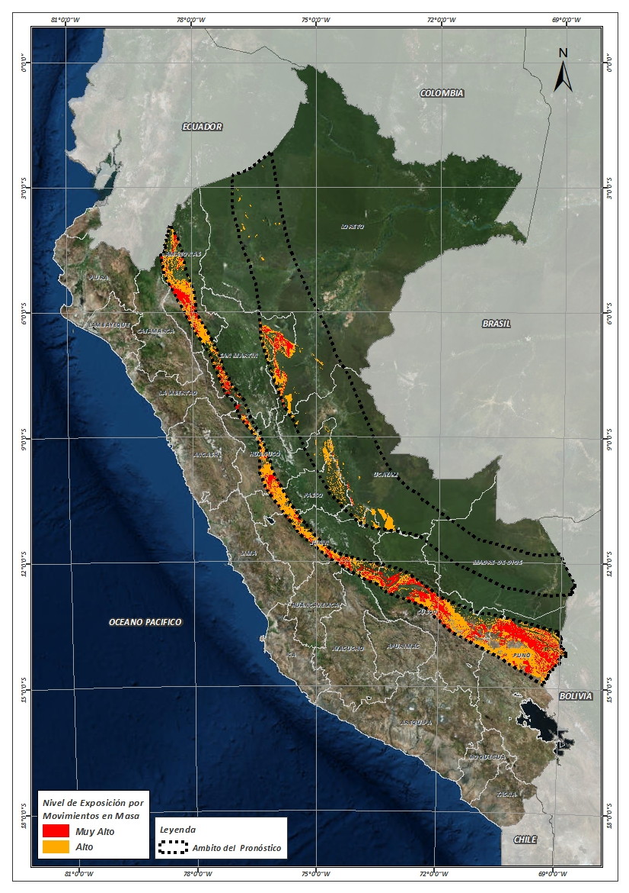
Mapa de exposición alta por INUNDACION Según el Pronóstico de Lluvias (Nivel 03)
Mapa de exposición alta por MOVIMIENTOS EN MASA Según el Pronóstico de Lluvias (Nivel 03)
Nivel 03

Slide 4
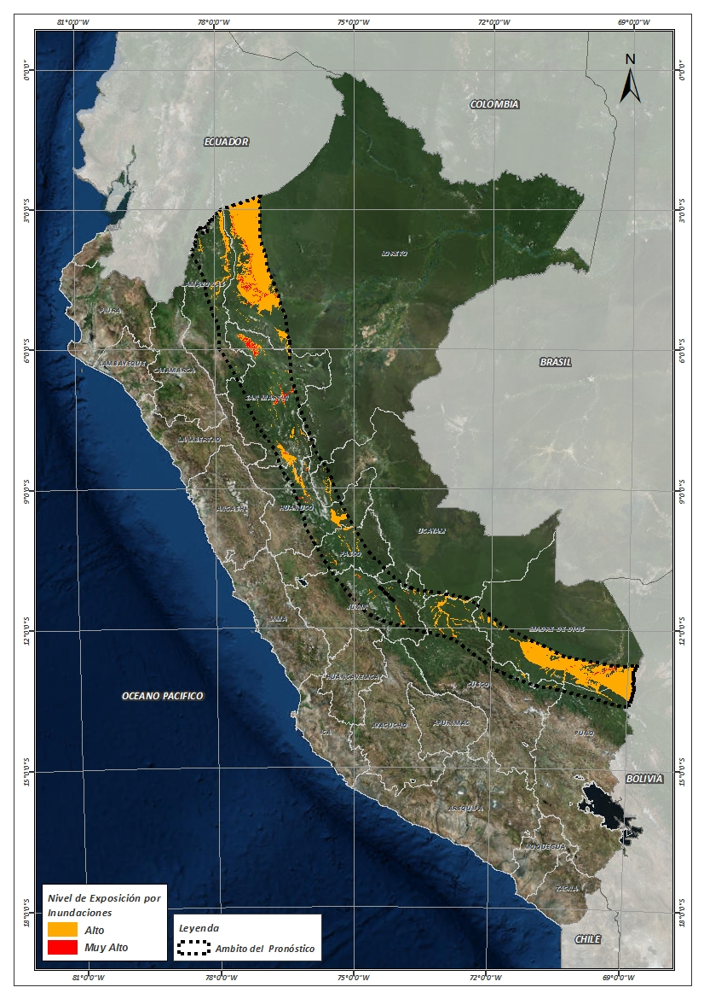
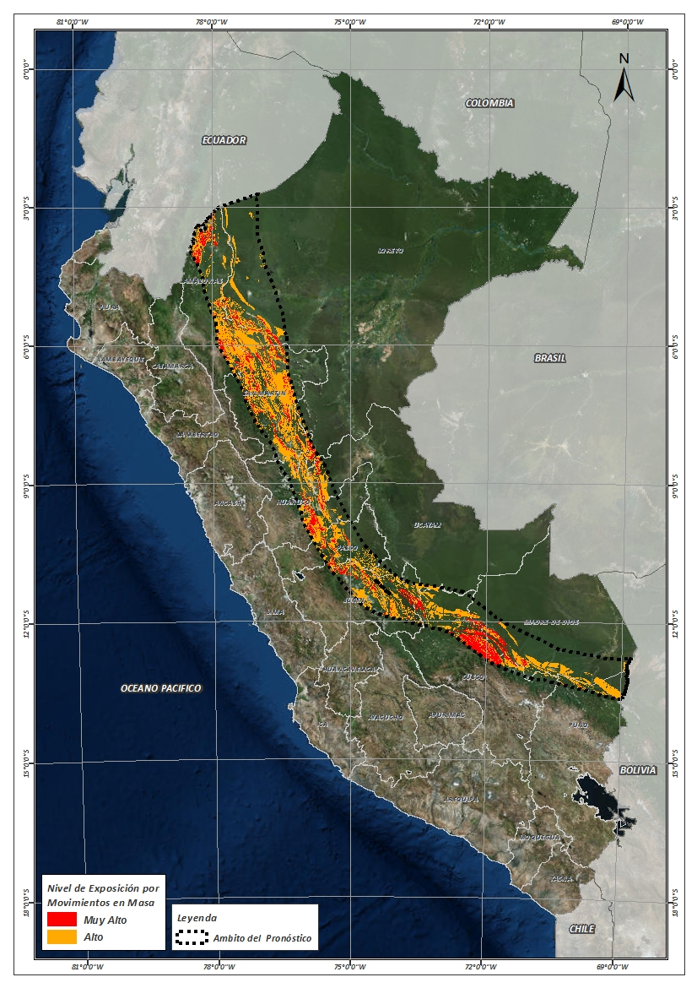
Mapa de exposición alta por INUNDACION Según el Pronóstico de Lluvias (Nivel 04)
Mapa de exposición alta por MOVIMIENTOS EN MASA Según el Pronóstico de Lluvias (Nivel 04)
Nivel 04

Slide 5
Distritos expuestos por inundación
DEPARTAMENTOS | CANTIDAD DE DISTRITOS
AMAZONAS | 2
CUSCO | 17
HUANUCO | 9
JUNIN | 3
LORETO | 18
MADRE DE DIOS | 6
PASCO | 1
PUNO | 10
SAN MARTIN | 12
UCAYALI | 13
Total general | 91
DEPARTAMENTOS | CANTIDAD DE DISTRITOS
AMAZONAS | 5
CUSCO | 3
HUANUCO | 8
JUNIN | 10
LORETO | 7
MADRE DE DIOS | 7
PASCO | 5
SAN MARTIN | 48
UCAYALI | 2
Total general | 95
Nivel 03
Nivel 04

Slide 6
Distritos expuestos por Inundación
Nivel 03
Nivel 04
91 Distritos
95 Distritos

Slide 7
Población expuesta por Inundación
DEPARTAMENTOS | POBLACION TOTAL
AMAZONAS | 1,485
CUSCO | 22,616
HUANUCO | 8,338
JUNIN | 25,943
LORETO | 146,376
MADRE DE DIOS | 71,060
PASCO | 544
PUNO | 8,673
SAN MARTIN | 29,867
UCAYALI | 352,384
Total general | 667,286
DEPARTAMENTOS | POBLACION TOTAL
AMAZONAS | 18,941
CUSCO | 4,775
HUANUCO | 79,729
JUNIN | 94,281
LORETO | 26,061
MADRE DE DIOS | 13,890
PASCO | 17,016
SAN MARTIN | 313,838
UCAYALI | 1,623
Total general | 570,154
Nivel 03
Nivel 04

Slide 8
Población expuesta por Inundación
Nivel 03
Nivel 04
667,286 Total de Pobladores
570,154 Total de Pobladores

Slide 9
Distritos expuestos por movimiento en masa
DEPARTAMENTOS | CANTIDAD DE DISTRITOS
AMAZONAS | 44
AYACUCHO | 1
CAJAMARCA | 1
CUSCO | 40
HUANUCO | 23
JUNIN | 15
LORETO | 2
PASCO | 7
PUNO | 28
SAN MARTIN | 11
UCAYALI | 5
Total general | 174
DEPARTAMENTOS | CANTIDAD DE DISTRITOS
AMAZONAS | 34
CUSCO | 5
HUANUCO | 14
JUNIN | 15
LORETO | 5
MADRE DE DIOS | 4
PASCO | 7
PUNO | 1
SAN MARTIN | 59
UCAYALI | 2
Total general | 145
Nivel 03
Nivel 04

Slide 10
Distritos expuestos por movimiento en masa
Nivel 03
Nivel 04
174 Distritos
145 Distritos

Slide 11
Población expuesta por Movimientos en Masa
DEPARTAMENTOS | POBLACION TOTAL
AMAZONAS | 111,654
AYACUCHO | 1,302
CAJAMARCA | 541
CUSCO | 150,032
HUANUCO | 239,910
JUNIN | 26,404
LORETO | 38
PASCO | 20,599
PUNO | 141,037
SAN MARTIN | 8,523
UCAYALI | 1,341
Total general | 701,381
DEPARTAMENTOS | POBLACION TOTAL
AMAZONAS | 28,676
CUSCO | 8,719
HUANUCO | 131,788
JUNIN | 135,887
LORETO | 7,425
MADRE DE DIOS | 2,329
PASCO | 27,881
PUNO | 327
SAN MARTIN | 387,148
UCAYALI | 20,659
Total general | 750,839
Nivel 03
Nivel 04

Slide 12
Población expuesta por Movimientos en Masa
Nivel 03
Nivel 04
701,381 Total de Pobladores
750,839 Total de Pobladores

Slide 13
Consultas:
soporte-sigrid@cenepred.gob.pe

